Slide 1
Особливості вивчення клієнта
Київ, березень 2018 рік

Slide 2
Встановлення кінцевих бенефіціарних власників (контролерів) клієнтів – юридичних осіб
ПОТЕНЦІЙНИЙ
КЛІЄНТ

Slide 3
Міжнародні стандарти щодо кінцевих бенефіціарних власників (контролерів)
Рекомендація 10
Заходи належної перевірки клієнта, яких слід вживати, є наступними:
…
b) визначення бенефіціара і вжиття відповідних заходів для
верифікації його особи таким чином, щоб фінансова установа була переконана в тому, що вона знає, хто є бенефіціаром.
Стаття 13
1. Заходи належної перевірки клієнта повинні включати в себе:
…
b) ідентифікацію бенефіціара і вжиття відповідних заходів з верифікації його особи з метою, що зобов'язана організація переконується, що вона знає, хто є бенефіціаром, в тому числі, щодо юридичних осіб, трастів, компаній, фондів та інші аналогічних юридичних механізмів, приймаючи обґрунтовані заходи, щоб зрозуміти право власності та структуру контролю клієнта;
4-а AML-Директива ЄС

Slide 4
Здійснення банками фінансового моніторингу
Встановлення кінцевих бенефіціарних власників (контролерів)
клієнтів – юридичних осіб
до встановлення ділових (договірних) відносин;
відкриття рахунку;
здійснення разових фінансових операцій на значну суму;
зобов'язаний витребувати в клієнта - юридичної особи інформацію та/або документи, що містять відомості про структуру власності клієнта, на підставі якої банк має встановити всіх наявних кінцевих бенефіціарних власників (контролерів) або факт їх відсутності.
Кінцевим бенефіціарним власником (контролером) не може бути особа, яка має формальне право на 25 чи більше відсотків статутного капіталу або прав голосу в юридичній особі, але є агентом, номінальним утримувачем (номінальним власником) або є тільки посередником щодо такого права.

Slide 5
Лист Національного банку України від 10.02.2017 № 25-0008/10883
1. Належне виконання банками вимог законодавства щодо встановлення реального кінцевого бенефіціарного власника клієнта
2. Попередження використання банків з метою легалізації (відмивання) доходів, одержаних злочинним шляхом, фінансування тероризму та фінансування розповсюдження зброї масового знищення
3. Запобігання здійсненню банками ризикових фінансових операцій
Головна мета

Slide 6
Випадки використання номінальних кінцевих бенефіціарних власників (контролерів)
Приховування своєї причетності до бізнесу
Пільгові умови ведення господарської діяльності, що надають країни, які мають офшорний статус
Уникнення відповідальності за результати діяльності юридичної особи

Slide 7
Фактори, які можуть свідчити, що кінцевий бенефіціарний власник (контролер) клієнта є номінальним
Власник компанії є також власником та/або керівником багатьох інших компаній, які зареєстровані в офшорних зонах
1
Отримані від клієнта відомості про власника компанії не відповідають інформації з публічних джерел
2
Реальний вплив на діяльність компанії, яка володіє значними потужностями та прибутками, здійснюється іншою особою, яка не проявляє себе як власник цієї компанії (наприклад відомим громадським та політичним діячем)
3

Slide 8
Необхідні заходи
Поглиблена перевірка клієнта (у разі виникнення сумнів у достовірності даних)
Вжиття додаткових заходів для з'ясування даних, що дають змогу встановити реальних КБВ клієнта
Відмова у встановленні (підтриманні) ділових відносин (у разі неможливості з'ясувати дані, що дають змогу встановити реальних КБВ)

Slide 9
Критерії для виявлення клієнтів, фінансові операції на
користь яких містять ознаки фіктивності
Київ, березень 2018 рік

Slide 10
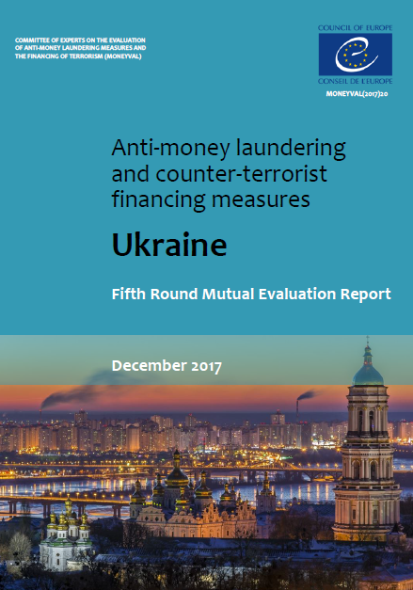
Фіктивне підприємництво – один з основних ризиків відмивання кримінальних доходів
Звіт MONEYVAL за результатами оцінки України:
«Корупція та незаконна економічна діяльність (включно з фіктивним підприємництвом, ухиленням від сплати податків та шахрайством є основними загрозами, пов'язаними з відмивання коштів.»
п.1 Розділу 1 Звіту
Звіт про проведення національної оцінки ризиків (НОР)
у сфері запобігання та протидії легалізації (відмиванню) доходів, одержаних злочинним шляхом, та фінансуванню тероризму:
«Фіктивне підприємництво є одним із ключових елементів механізму ухилення від сплати податків і відмивання коштів»
с. 42 Звіту про НОР
«Серед найбільших ризиків використання банків у відмиванні коштів та/або фінансуванні тероризму, зазвичай, відзначають:
…
використання в господарській діяльності підприємств з ознаками фіктивності.»
с. 117 Звіту про НОР

Slide 11
МЕТА:
попередження, обмеження та/або зниження до прийнятного рівня ризиків легалізації (відмивання) доходів, одержаних злочинним шляхом, фінансуванню тероризму та фінансування зброї масового знищення;
недопущення здійснення банками ризикових фінансових операцій

Slide 12
Процес виявлення та аналізу ознак фіктивності
3
Перевірка клієнтів
Висновок
Висновок полягає у підтвердженні або спростуванні підозр щодо належності клієнта до суб`єкта господарювання з ознаками фіктивності
Аналіз діяльності клієнта
Перевіряються як існуючі клієнти, так і нові клієнти (на етапі встановлення ділових відносин) на предмет наявності ознак фіктивного підприємництва
Аналіз діяльності клієнта проводиться на предмет пітвердження або спростування належності клієнта до фіктивного підприємництва. Процес аналізу включає обмін узагальненою інформацією між банками.

Slide 13
Ознаки, що характерні для фіктивних фінансових операцій, проведених на користь клієнта, характеризуються:
видом діяльності;
періодом існування;
місцезнаходженням;
офшорним статусом засновника/учасника;
змінами в діяльності;
невідповідністю ресурсів обсягам здійснюваної діяльності;
схемними розрахунками;
спільним зв'язком діяльності;
негативною інформацією;
підробленими документами та неправдивою інформацією;
«штучно» сформованим статутним капіталом;
належністю керівника до соціально вразливих верств населення або особи, яка зареєстрована на непідконтрольній Україні території;
наданням права управління рахунком третім особам;
значним обсягом операцій з готівкою;
зовнішньоекономічними розрахунками.

Slide 14
Висновок
У випадках встановлення належності клієнта до суб’єкта господарювання з ознаками фіктивності, Національний банк України рекомендує банкам встановити такому клієнту неприйнятно високий ризик та використати законодавчо закріплене право відмови в підтриманні ділових відносин (у тому числі шляхом розірвання ділових відносин) або встановленні ділових відносин на підставі статті 10 Закону України «Про запобігання та протидію легалізації (відмиванню) доходів, одержаних злочинним шляхом, фінансуванню тероризму та фінансуванню розповсюдження зброї масового знищення» з наданням відповідної інформації до Державної служби фінансового моніторингу України.

Slide 15
Національний банк України
ДЯКУЄМО ЗА УВАГУ!

